Slide 1

德鲁克管理专栏：有效的研发
技术驱动
商业驱动

Slide 2
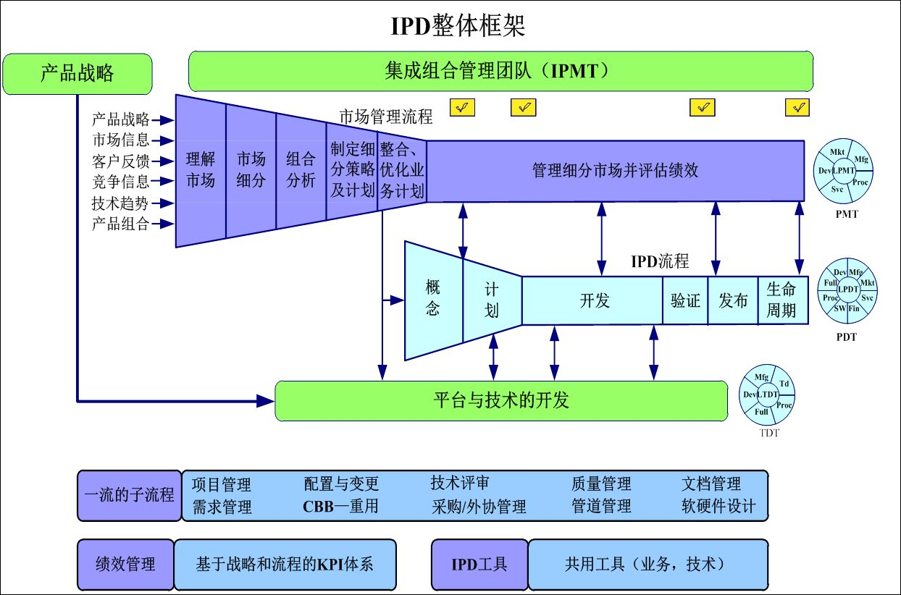
德鲁克管理专栏：IPD整体框架

Slide 3
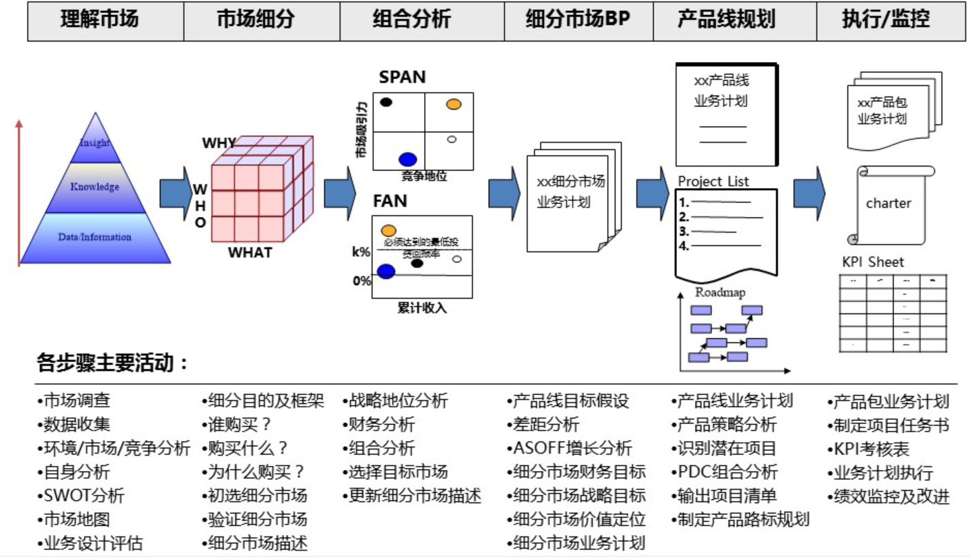
德鲁克管理专栏：有效研发-IPD组合分析

Slide 4
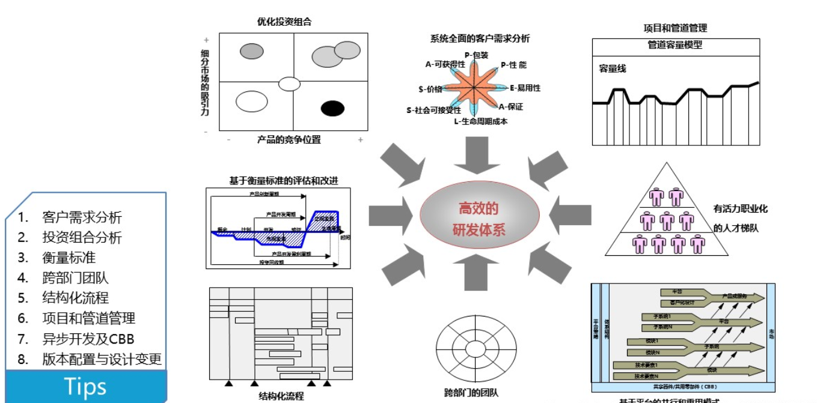
德鲁克管理专栏：有效研发-IPD组合分析

Slide 5
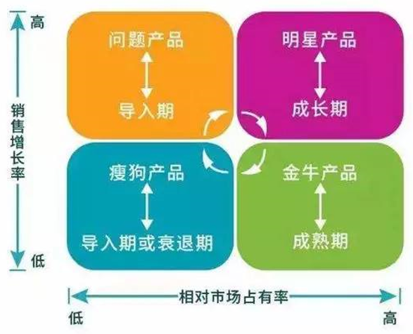
德鲁克管理专栏：有效研发-IPD组合分析：SPAN&FAN
维度 | 属性 | 评估要素 | 评估 子要素 | 分析描述 | 备注
SPAN | 市场吸引力 | 市场空间 | 客户/供应商压力
 |  |  | 直接/间接竞争
 |  |  | 进入的威胁
 |  | 竞争激烈程度
 |  | 市场成长
 |  | 战略价值
 | 竞争地位 | 市场份额
 |  | 产品优势 |  |  | 清楚描述产品的3个优点
 |  | 品牌优势
 |  | 成本结构 |  |  | 是不是全新产品？ 是否可复用？复用率？
FAN | 财务 | 开发费用
 |  | 税前收益率 |  |  | 描述产出是多少？

Slide 6
德鲁克管理专栏：有效的研发
德鲁克关于有效研发的10条规则(1/2)
1、当一个新产品、处理器或服务第一次达到盈亏平衡时，它就开始变得过时了
2、因此，自己让你的产品、流程或服务变得过时是阻止竞争者从中获利的唯一方法
3、假设研发是为了取得成果，那么最好忘掉19世纪”基础理论”研发和“应用理论”研发
4、有效研发过程中，物理学、化学、生物学、数据、经济学等等都不是“学科”，而只是工具。
5、研发不是一种活动—它包括三种活动：改进、有管理的开发和创新，他们互相补充却各不相同。
6、目标高远！小修改往往与根本性变革的难度一样大，而且同样会遭到顽固的抵抗。

Slide 7
德鲁克管理专栏：有效的研发
德鲁克关于有效研发的10条规则(2/2)
7、有效研发需要取得长期成果和短期成果
8、研究是独立的工作，但不是独立的职能
9、有效研发需要企业进行有计划的放弃—不仅包括产品、流程和服务，而且包括研发项目。有三条线索可以帮助我们确定何时应该放弃：
第一、已经没有重要改进了。
第二、通过管理的开发，已经无法再得到新产品、新流程、新市场或者新应用了。第三，长时间的研发只能得到“有意思”的结果。
10、创新评估：与其他东西一样，要对研发进行评估。对于改进来说，设定具体目标和进行评估是很容易的事情。而对于有管理的开发来说，目标也是可以设定的—例如：每年一个新的重要产品、重要市场或重要应用。然而，创新才是真正需要评估的。大约每隔3年，公司就需要评估它的创新成果。我们是否做出了能够大大提升公司财富创造能力的创新？这些创新的数量、质量、影响力于我们的市场地位和我们在行业中的领导地位相称？在接下来的几年中，我们需要做出何种创新—数量、质量和影响力—才能达到我们希望的市场地位和行业领导地位？

